Slide 1
经营管控支撑系统(BCS)
培训介绍
信息化事业部
2016年8月

Slide 2
经营管控支撑系统
一、BCS系统概况
二、薪酬结算介绍
三、公众类人员介绍

Slide 3
经营管控支撑系统
经营管控系统（BCS）主要功能包括系统组织机构树、经营渠道管理、一线人员考核、渠道经营成本管理、佣金管理等。
BCS系统目前得主要职责为：
1、每个月的一线人工薪酬和人工成本结算；
2、渠道基层单元组织机构维护；
3、渠道业绩及相关数据展示；
4、渠道佣金及补贴分析；
5、渠道成本管理；
BCS系统分为管理员门户和一线人员门户，根据每个用户的授权和类型设置不同将看到不同的数据。管理员门户主要查看的是其管理的分公司下所有渠道和人员的业绩等信息。一线人员门户指的是一线考核人员的业绩展现门户，可以展现其个人的考核相关指标信息

Slide 4
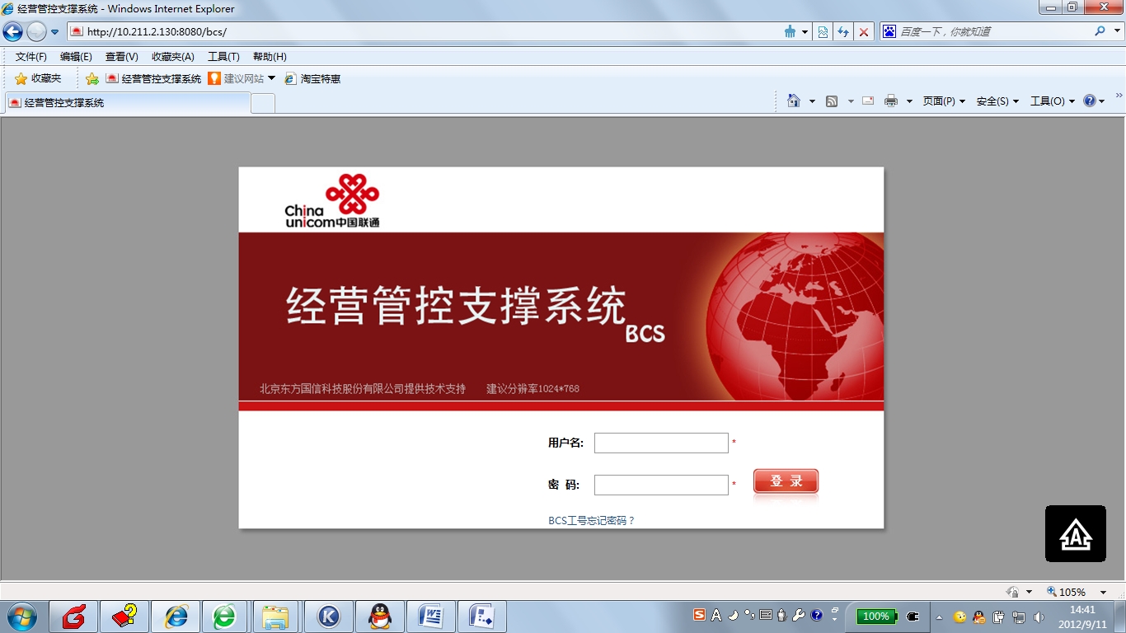
BCS系统概况
登录方式：
1.统一门户中单点渠道管控登录
2.用四统一工号网址登录
10.211.2.130 （办公网段）
130.59.10.177（计费网段）

Slide 5
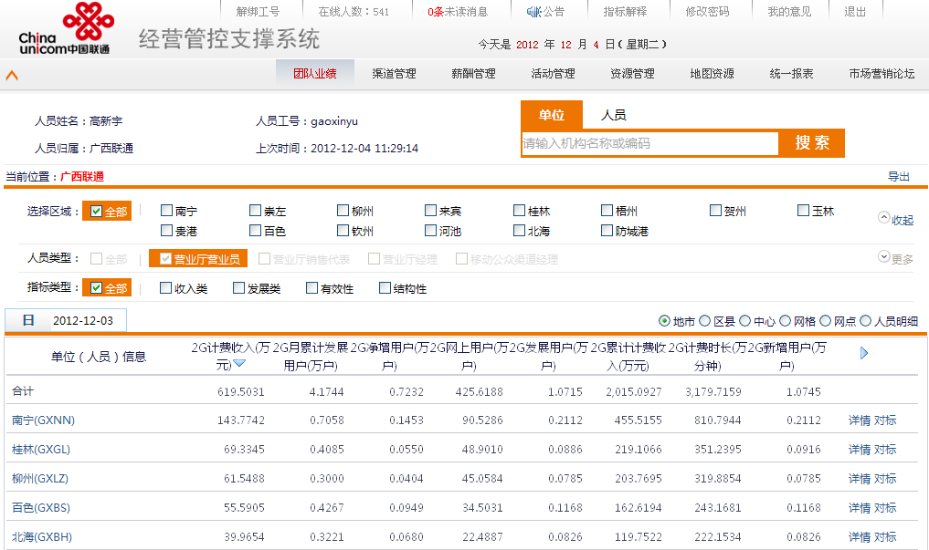
BCS系统概况

Slide 6
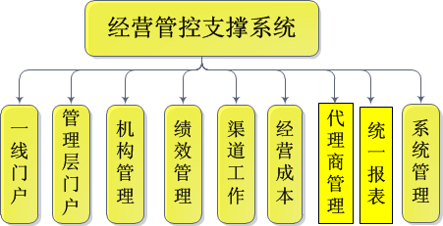
BCS系统概况
功能机构图

Slide 7
经营管控支撑系统
一、BCS系统概况
二、薪酬结算介绍
三、公众类人员介绍

Slide 8
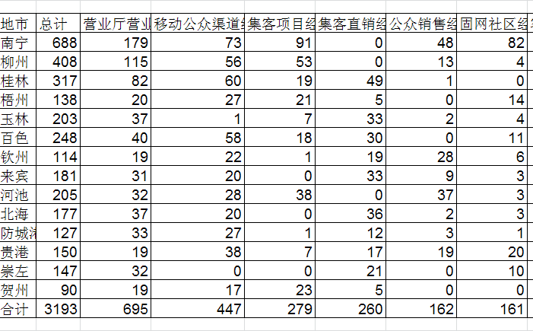
薪酬结算介绍
嘉璐人员结算总览

Slide 9
薪酬结算介绍
一、预提数据关键时间
1、每月1日区人力提供全区预提数给BCS
2、2日生成完紧密、嘉路代理数据后通知BSS侧，BSS侧生成完渠道和成本数据后再通知BCS展现报表并核对数据
3、报表与接口数据对上后通知区财务核数
4、4日提供报表给区财务
5、程宝敏最晚4日晚上传ERP数据：BCS紧密、代理+代理商佣金(本地)

Slide 10
薪酬结算介绍
二、实结数据关键时间
1、10日厂家冻结数据，11-20日由地市管理员录入市公司调整项目；
2、20-23日区人力导入福利、区公司奖罚、保底工资等；
3、26日前BCS处理实结数据形成人工成本数据；
4、26日左右区人力导入个人代扣项目；

Slide 11
经营管控支撑系统
一、BCS系统概况
二、薪酬结算介绍
三、公众类人员介绍

Slide 12
公众类人员介绍
1
营业类人员
2
渠道类人员

Slide 13
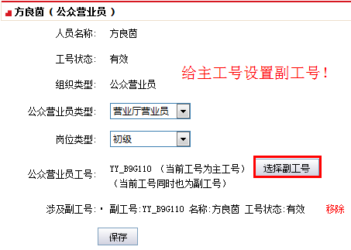
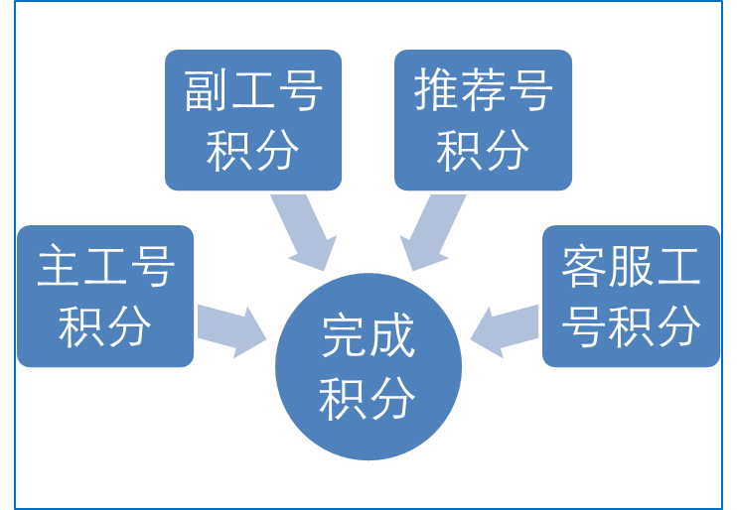
营业类人员积分规则(1/3)
受理员只统计个人操作工号(主工号与绑定的副工号)与关联的推荐号的服务积分；
销售代表只统计个人操作工号(主工号与绑定的副工号)与关联的推荐号的服务积分；
营业员和值班经理个人积分统计个人操作工号(主工号与绑定的副工号)与关联的推荐号的销售积分和服务积分的总和；

Slide 14
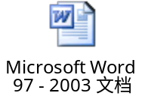
营业类人员无积分原因与处理(2/3)
无积分原因分析
推荐号未绑定操作工号
客服工号未关联操作工号
办理该业务无积分
无积分原因
主工号未绑定副工号
BSS侧出积分延迟
操作工号不在自有厅局别
推荐号未绑定操作工号需要在BSS侧将推荐号绑定正确的营业员操作工号，BCS次日同步关系；
主工号未绑定副工号则需要在BCS系统的【销售单元】模块将副工号绑定到主工号上；
客服工号未关联操作工号则需要联系客服系统的管理员将客服工号关联操作工号，具体的操作步骤或方法，可以咨询客服系统管理员；
BSS出积分延迟是BSS侧对营业员办理的业务或发展的设备号次日还没有生成积分，则需要咨询区信息化部周学梅或区公司业务部门；
办理该业务无积分是指在BSS侧办理这类型的业务没有积分；
操作工号不在自有厅局别如操作工不在自有营业厅局别下办理业务是没有积分的（BSS侧规则）;
注：BCS展示的积分只保证与BSS侧的积分一致，且每月结算时重新抽取积分。

Slide 15
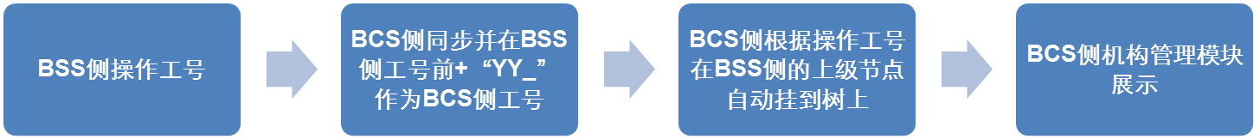
营业类人员工号来源(3/3)
营业员工号在BSS侧创建，BCS侧每天从BSS侧同步，并对同步过来的营业员工号在前面加上“YY_”作为BCS侧工号，主要避免与BCS侧中其他的工号重复；（注：同一个BSS工号前缀’YY_’市营业类人员，‘JK_‘是集客人员，’KF_’是客服人员）
BCS将根据从BSS侧同步过来的营业员工号的上级节点自动挂到机构管理模块下的节点，前提是营业员的上级节点（局别）必须已经挂到树上，否则营业员没有办法自动挂上树，如果存在这样的情况，操作人员首先在游离网点中把营业员所在的网点手动挂到树上，则营业员的工号次日就会自动挂到树上；
注：从BSS侧同步工号的人员类型有：营业员 、公众直销员（固网社区经理） 、集客行业经理、客服维系经理

Slide 16
目录
1
营业类人员
2
渠道类人员

Slide 17

渠道人员类型
移网渠道经理必须通过认证后，才可以挂网点，挂的网点通过了业务部门的审核才真正完成网点与渠道经理的挂靠关系，网点必须关联渠道经理并审核通过后在【渠道工作】-【资料展示】才可以展示；
固网渠道经理在网格系统进行挂靠，BCS侧每天进行同步网点与渠道经理的关系展示在【销售单元】模块，在网格系统挂靠渠道经理的姓名必须与在BCS侧建的工号姓名一致，不允许姓名的前后后特殊字符，如空格、回车等；
固网社区经理与小区的挂靠关系在网格系统完成，社区经理的工号是由直销员工号（推荐号）改变而来，直销员的工号必须首先挂到树上，在网格系统挂靠社区经理的姓名必须与直销员工号的姓名一致，不允许姓名的前后后特殊字符，如空格、回车等。

Slide 18
结算人员调岗总结
人员类型决定结算对象类型，如人员类型为公众营业员结算对象只能选择营业厅营业员、营业厅值班经理、营业厅经理；
公众类（营业员、直销员）、集客类(行业经理、渠道经理、集客行业总监)、客服类（投诉处理人员—在客服系统建工号、维系人员—在维系挽留系统建工号）的这些人员需要转岗或者其他类型人员需要转岗成这几类人员则要新建工号；
公众社区经理与直销员的人员类型可以互相转换；
催欠费人员需要BCS地市管理员提供BSS的操作工号给BCS项目组协助在BCS系统建立工号；
除了公众营业员、公众直销员（固网社区经理）、集客行业经理、集客行业总监、投诉处理人员、维系人员类型外，其他类型人员的工号都在BCS新建；

Slide 19
经营管控支撑系统
一、BCS系统概况
二、薪酬结算介绍
三、公众类人员介绍

Slide 20

结束
Information is changing the World!
Thanks !!

